Slide 1
TRƯỜNG ĐẠI HỌC THỦY LỢI
Ngành Công nghệ thông tin
ĐỒ ÁN TỐT NGHIỆP
XÂY DỰNG HỆ THỐNG LIVESTREAM TƯƠNG TÁC VỚI NGƯỜI CHƠI & TÍCH HỢP QUẢNG CÁO DOANH NGHIỆP
Sinh viên thực hiện | NGUYỄN ĐỨC THẮNG
LỚP 57TH3 | MSV: 1551060573
Giảng viên hướng dẫn | Th.S KIỀU TUẤN DŨNG

Slide 2
Giới thiệu chung
Kiến thức chung
Phân tích thiết kế phần mềm
Giới thiệu giao diện
Kết luận và hướng phát triển
1
2
3
4
5

Slide 3
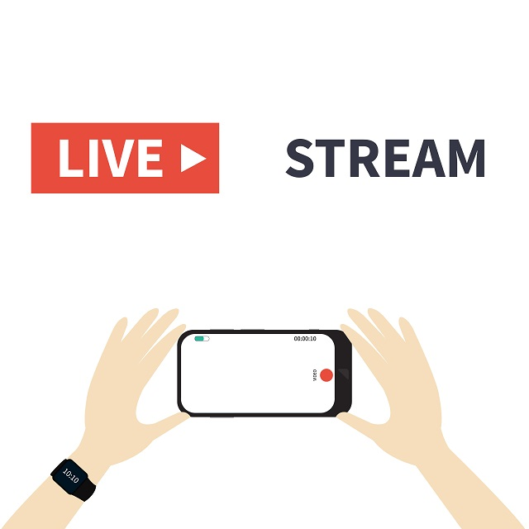
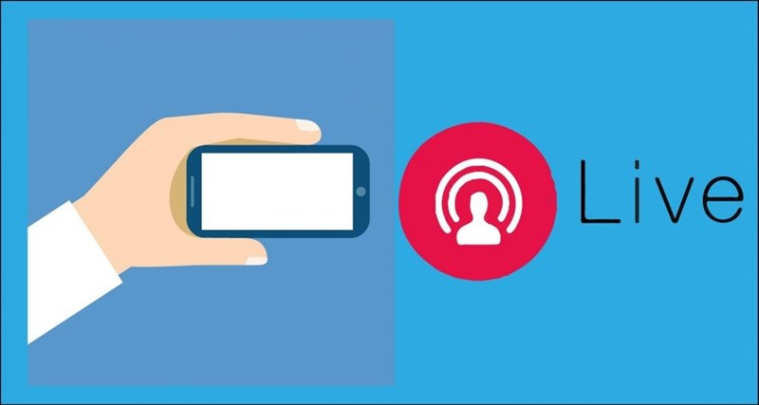
1. Giới thiệu chung
1.1. Giới thiệu đề tài
Quảng cáo khi livestream là gì?
Lợi ích chạy quảng cáo khi livestream là gì?
Là chúng ta có thể trực tiếp giới thiệu với sản phẩm tới những người đang xem.
Dễ dàng giới thiệu sản phẩm và khả năng tiếp cận cao

Slide 4
1. Giới thiệu chung
1.2. Mục tiêu đề tài
Livestream bằng công nghệ Web RTC
Socket realtime phần chat trên kênh
Tự động trao thưởng cho người chơi khi kết thúc tương tác

Slide 5
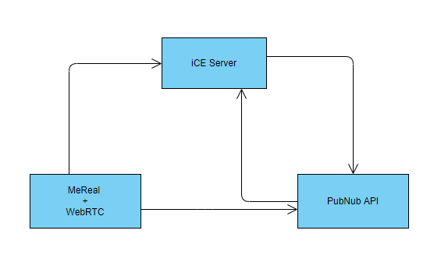
1. Giới thiệu chung
1.3. Cơ sở đề tài
Mô hình hoạt động livestream của MEREAL

Slide 6
1. Giới thiệu chung
1.4. So sánh tổng quát
 | Ưu điểm | Nhược điểm
Conffetti Việt Nam (Facebook Watch) | - Tương tác qua thiết bị di động - Trao thưởng tiền mặt chia đều với số người thắng cuộc - Ràng buộc thời gian phát sóng - Quảng bá thương hiệu sản phẩm không trực tiếp | - Không tương tác được qua website - Không trao thưởng được quà tặng - Không trao thưởng được cho top chiến thắng - Ràng buộc người chiến thắng phải trả lời đúng hết câu hỏi
Facebook Livestream | - Tương tác trên 2 nền tảng web và thiết bị di động - Không ràng buộc thời gian phát sóng - Quảng bá thương hiệu sản phẩm trực tiếp | - Chỉ tương tác được bình luận không tương tác được trắc nghiệm chấm điểm. - Không công bằng trong việc trao thưởng.
MeReal | - Tương tác trên cả 2 nền tảng web và thiết bị di động. - Ràng buộc thời gian - Trao thưởng tiền mặt và cả quà tặng - Lưu lịch sử chơi - Trao thưởng theo top chiến thắng (có cấu hình sẵn theo lịch phát sóng) - Quảng bá thương hiệu sản phẩm trực tiếp - Không chia đều giá trị giải thưởng cho top chiến thắng. - Không ràng buộc người chiến thắng phải trả lời đúng hết câu hỏi. | - Chưa có phương thức nhận thưởng. - Chưa có report báo cáo nội dung livestream - Không lưu lịch sử chat.

Slide 7
2. Kiến thức chung
2.1 WebRTC
WebRTC là Web Real-Time Communication: "và là một web API được phát triển bởi World Wide Web Consortium (W3C), khả năng hỗ trợ trình duyệt (browser) giao tiếp với nhau thông qua VideoCall, VoiceCall hay transfer data "Peer-to-Peer" (P2P) mà không cần browser phải cài thêm plugins hay phần mềm hỗ trợ nào từ bên ngoài.
Là tập hợp các tiêu chuẩn và giao thức cho phép các trình duyệt Web thực hiện trực tiếp các tính năng truyền thông đa phương tiện thời gian thực như gọi điện, tin nhắn hình, truyền dữ liệu bằng các API JavaScript.
WebRTC cũng bị cản trở khi tạo kết nối peer-to-peer bởi tường lửa và NAT

Slide 8
2. Kiến thức chung
2.1.1. Firewall
Là biện pháp bảo vệ an toàn cho máy tính của bạn, nó giống như một bức tường ngăn cách máy tính của bạn hoặc mạng cục bộ (local network) với mạng khác như Internet.

Slide 9
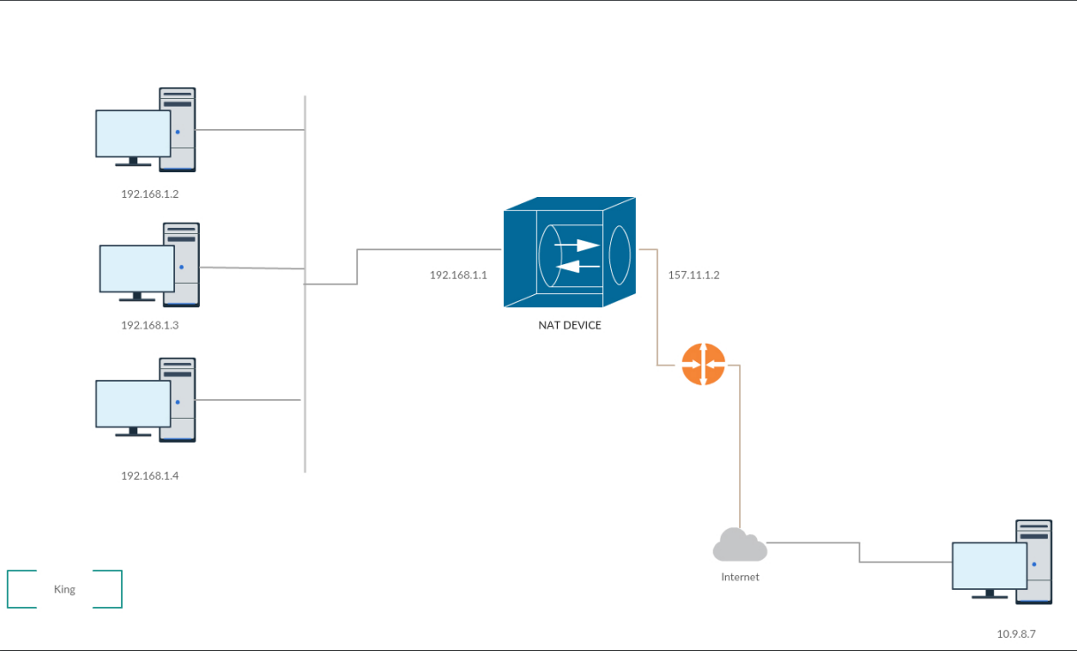
2. Kiến thức chung
2.1.2. NAT
NAT sử dụng IP của chính nó làm IP công cộng cho mỗi máy con (client) với IP riêng. Khi một máy con thực hiện kết nối hoặc gửi dữ liệu tới một máy tính nào đó trên internet, dữ liệu sẽ được gởi tới NAT, sau đó NAT sẽ thay thế địa chỉ IP gốc của máy con đó rồi gửi gói dữ liệu đi với địa chỉ IP của NAT.
Máy tính từ xa hoặc máy tính nào đó trên internet khi nhận được tín hiệu sẽ gởi gói tin trở về cho NAT computer bởi vì chúng nghĩ rằng NAT computer là máy đã gửi những gói dữ liệu đi. NAT ghi lại bảng thông tin của những máy tính đã gởi những gói tin đi ra ngoài trên mỗi cổng dịch vụ và gởi những gói tin nhận được về đúng máy tính đó (client).

Slide 10
2. Kiến thức chung
2.1.3. STUN (Simple Traversal Of UDP Through NAT)
STUN là khi một máy chủ nào xài NAT (behind NAT) thì STUN server sẽ giúp cho client đó biết được địa chỉ IP và Port mà thiết bị NAT sử dụng. Và từ đó giúp cho các peer có thể lấy được địa chỉ của peer khác (IP nào, cổng mấy, NAT loại gì) để mà vượt.
Nhưng STUN có một nhược điểm là nó không support Symmetric NAT (NAT có nhiều loại)

Slide 11
2. Kiến thức chung
2.1.5. ICE (Interactive Communication Establishment)
ICE là một giao thức được cùng để thiết lập phiên media dựa trên UDP đi qua NAT một cách nhanh nhất.
ICE sẽ tìm đường tốt nhất để kết nối giữa các peer, nó thử tất cả khả năng có thể kết nối một cách song song và lựa chọn con đường hiệu quả nhất.
Đầu tiên nó sẽ cố gắng tạo ra một kết nối bằng cách sử dụng địa chỉ thu được từ hệ điều hành và card mạng của thiết bị, nếu không thành công (có thể thiết bị đằng sau NAT) thì ICE sẽ lấy địa chỉ bên ngoài của thiết bị bằng cách sử dụng máy chủ STUN, nếu không thành công nữa thì nó sẽ chuyển lưu lượng mạng qua một máy chủ chuyển tiếp là TURN.
Nói dễ hiểu hơn là ICE xài STUN xong không được thì đi xài TURN.

Slide 12
2. Kiến thức chung
2.1.6. PubNub là gì?
PubNub là Data Stream Network (DSN) và là công ty realtime network có trụ sở tại San Francisco, California.
Sản phẩm chính của PubNub là realtime publish/subscriber messaging API được xây dựng trên mạng luồng dữ liệu toàn cầu, được tạo thành từ một mạng nhân rộng nhiều điểm hiện diện (trung tâm dữ liệu) ở Bắc Mỹ, Nam Mỹ, Châu Âu và Châu Á. Mạng hiện đang phục vụ 100 triệu thiết bị và truyền phát hơn 1,4 nghìn tỷ tin nhắn mỗi tháng.

Slide 13
3. Phân tích thiết kế phần mềm
3.1. Định nghĩa lại bài toán
3.1.1. Xác định vai trò người dùng
Người dùng được chia làm 3 loại: Normal, Agent, Admin.
Người dùng Normal: Có quyền xem kênh đang phát sóng để tham gia tương tác trả lời câu hỏi và nhận phần thưởng.
Người dùng Agent: Có quyền lên sóng bắt đầu cho phép người dùng Normal tương tác với mình
3.1.2. Các yêu cầu ứng dụng đối với người dùng
Quản lý câu hỏi, quản lý yêu cầu, quản lý, quản lý quà tặng: Đăng nhập tài khoản Agent để thao tác thêm, sửa, xóa.
Duyệt yêu cầu của Agent, quản lý người dùng: Đăng nhập tài khoản Admin để thao tác duyệt, khóa tài khoản.
Người dùng Normal chỉ sử dụng tính năng chat và thao tác những tính năng cơ bản không có quyền thao tác quản lý.
Người dùng Admin: Có quyền quản lý cao nhất về mọi mặt trên hệ thống.

Slide 14
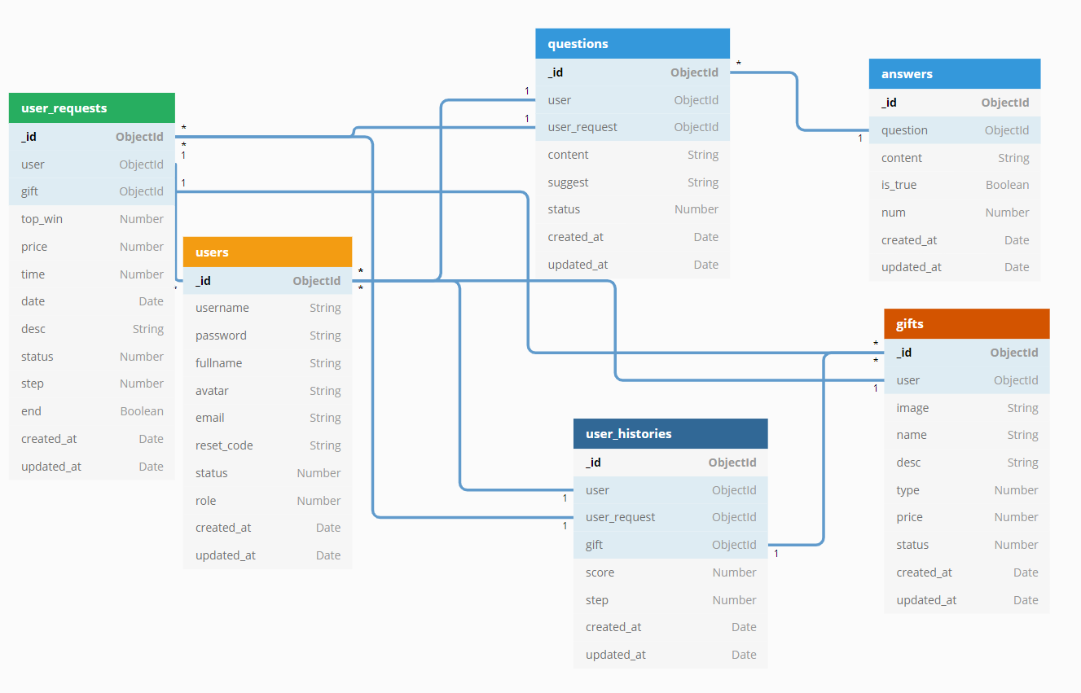
3. Phân tích thiết kế phần mềm
3.2. Thiết kế Database

Slide 15



4. Giới thiệu về giao diện ứng dụng
Demo bằng Video
Công nghệ sử dụng: BackEnd:
FrontEnd:
Database:

Slide 16
5. Kết luận và hướng phát triển
5.1. Kết luận
Nắm được cơ bản về một số quy trình khi tiền hành xây dựng một hệ thống trong thực tế (khảo sát thực tế, thu thập dữ liệu,…, triển khai, thử nghiệm).
Tìm hiểu về phân tích và thiết kế cơ sở dữ liệu. Từ đó, áp dụng vào việc phân tích bài toán “Livestream tương tác trao thưởng”.
Tìm hiểu được các công nghệ phát triển platform và tìm hiểu được các công nghệ mới như NodeJS, MongoDB, WebRTC,...

Slide 17
5. Kết luận và hướng phát triển
5.2. Hướng phát triển
Tìm hiểu sâu hơn về WebRTC để có thể đáp ứng nhiều hơn nữa nhu cầu của người sử dụng, phát triển và tối ưu hóa hệ thống.
Khảo sát chi tiết hơn nhu cầu của người dùng để hoàn thiện các chức năng
Xây dựng ứng dụng trên thiết bị di động

Slide 18


